Slide 1
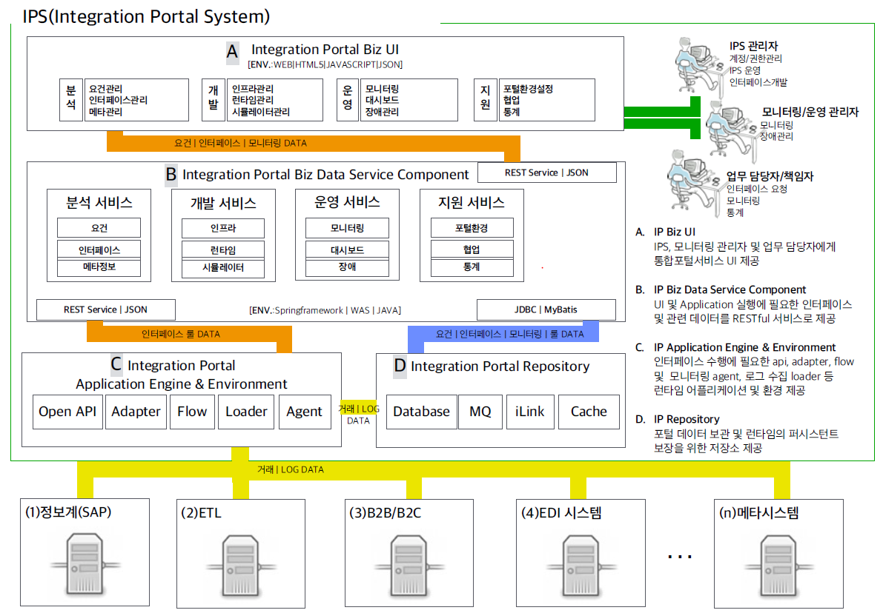
Integration Portal System – 업무 중심 아키텍처[초안]

